Slide 1

SINDROME CORONARICA ACUTA

Slide 2
Aritmie e Periarresto cardiaco

Slide 3
Bradicardia
Definita come frequenza cardiaca inferiore a 60 battiti/min. Cause:
cardiache (per es. infarto o ischemia miocardica, malattia del nodo del seno, blocchi AV ecc.)
non cardiache (per es. reazione vasovagale, ipotermia, ipoglicemia, ipotiroidismo, ipertensione endocranica)
farmacologiche (per es. digossina, beta-bloccanti, calcio- antagonisti).

Slide 4

Notes:
Bradicardia sinusal

Slide 5
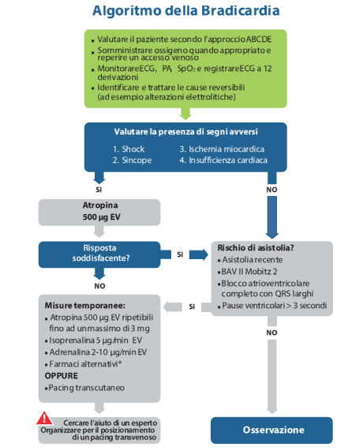
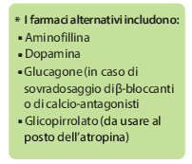
Notes:
Bradicardia sinusal

Slide 6
Algoritmo delle Bradicardie
Valuta sempre ABCDE
Somministra ossigeno se indicato
Monitorizza ECG, SpO2, PA. ECG a 12 derivazioni.
Identifica e tratta le cause reversibili (4 I e 4T, EGA)

Slide 7
Algoritmo delle Bradicardie
Valuta la presenza di segni di instabilità clinica:
Shock
sincope
Segni di ischemia miocardica
Segni di insufficienza cardiaca
Pz stabile o instabile???

Slide 8


PZ
STABILE
INSTABILE
Notes:
Bradicardia sinusal

Slide 9
Algoritmo delle Bradicardie
Pz instabile
Somministra Atropina 500 mcgr.
Se la risposta è soddisfacente, valuta il rischio di asistolia.
Se la risposta non è soddisfacente, somministra:
Atropina 500 mcg fino ad un massimo di 3 mg e.v., Isoprenalina 5 mcg\min e.v
Adrenalina 2-10 mcg\min e.v.
Farmaci alternativi
PACEING TRANSCUTANEO (analgesia!!)

Slide 10
Algoritmo delle Bradicardie
Farmaci alternativi:
Aminofillina
Dopamina
Glucagone (in caso di intossicazione da beta-blocc. o Calcio-antagonisti
CONSIDERA IL PACEING TRANSCUTANEO!!!
CHIEDI SEMPRE IL PARERE DI UN ESPERTO!!!

Slide 11
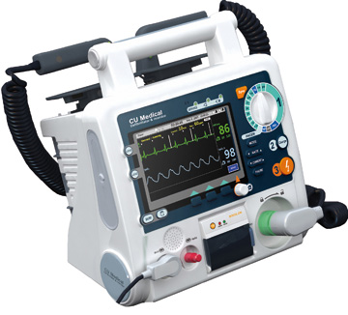
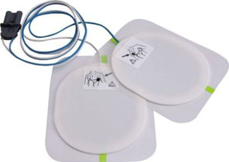
PACEING TRANSCUTANEO

Slide 12
Indicazioni al pacing transcutaneo
Bradicardia emodinamicamente instabile
In corso di infarto miocardico in presenza di
  disfunzione sinusale
  Blocco AV II grado tipo II
  Blocco AV di III grado
Bradicardia sintomatica con ritmo di scappamento ventricolare

Slide 13
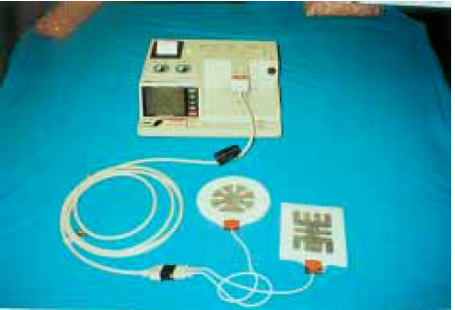
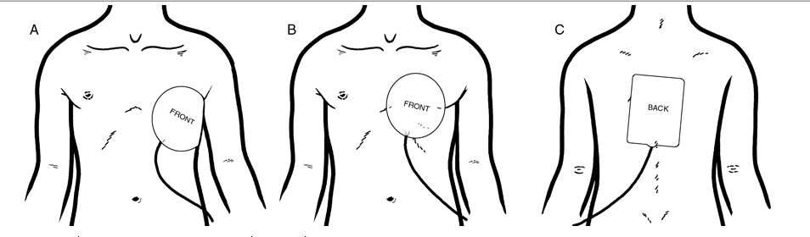
Transcutaneous Pacing

Slide 14
Pacing transcutaneo
IIn caso di arresto cardiaco o con paziente privo di coscienza, è raccomandato programmare la corrente di stimolazione alla massima intensità (200 mA) per assicurare la cattura ventricolare
Uuna volta che la cattura ventricolare è stata ottenuta, la corrente può essere gradualmente ridotta, fino a quando si verifica la perdita di cattura; l’energia minima di stimolazione rappresenta la soglia

Slide 15
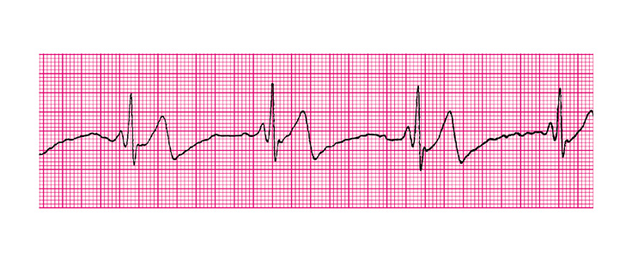
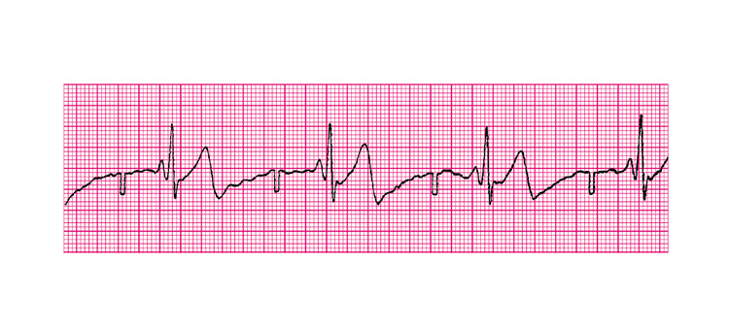
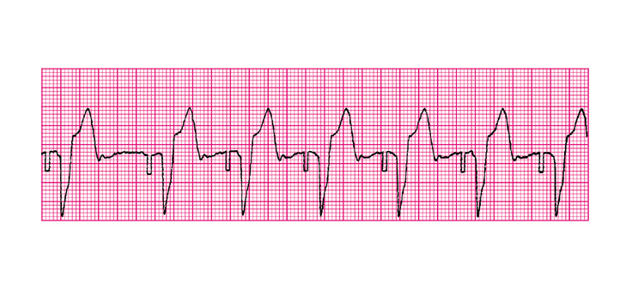
Pacing transcutaneo
“cattura” vs “non cattura”
Lead I Size 1.0 HR=41
Bradicardia: no pacing
Bradicardiaa: No Pacing
Pacing Spike
Lead I Size 1.0 HR=43 35 mA
Pacing sotto la soglia:
no cattura
Cattura:
  Spike + QRS slargato
  QRS: polarità opposta
Pacing sotto la soglia (35 mA): No Cattura
Lead I Size 1.0 HR=71 60 mA
Pacing sopra la soglia:
con cattura
Pacing sopra la soglia (60 mA): con cattura (Pacing-PulseMarker )

Slide 16
Blocco AV I grado
Il blocco AV di primo grado si definisce come un prolungamento dell’intervallo P-R (>0,20s) ed è di solito benigno.

Slide 17
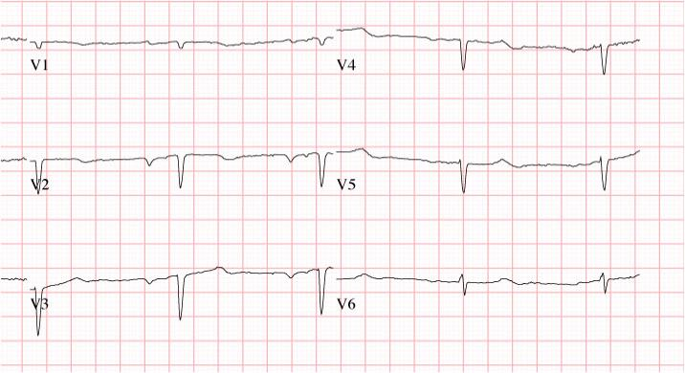
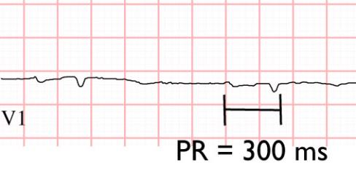
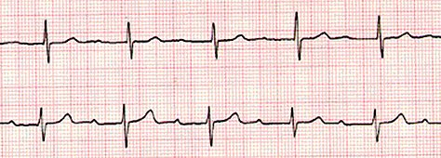
Notes:
Bloqueo AuriculoVentricular (BAV) de I grado: P-R > 0,20s
Puede estar causado por lesión de la unión AV, toxicidad por digital, quinidina, procainamida, hiperkalemia e infarto cardiaco especialmente de cara inferior.
suele ser benigno.

Slide 18
Blocco AV di II grado
I blocchi AV di secondo grado si dividono in due tipi: Mobitz I e II:
Nel tipo Mobitz I, il blocco è a livello del nodo AV, è spesso transitorio e può essere asintomatico, basso rischio di evolutività.
Nel tipo Mobitz II il blocco è spesso localizzato al di sotto del nodo AV, a livello del fascio di His o delle branche, è spesso sintomatico e può progredire verso il blocco AV completo.

Slide 19
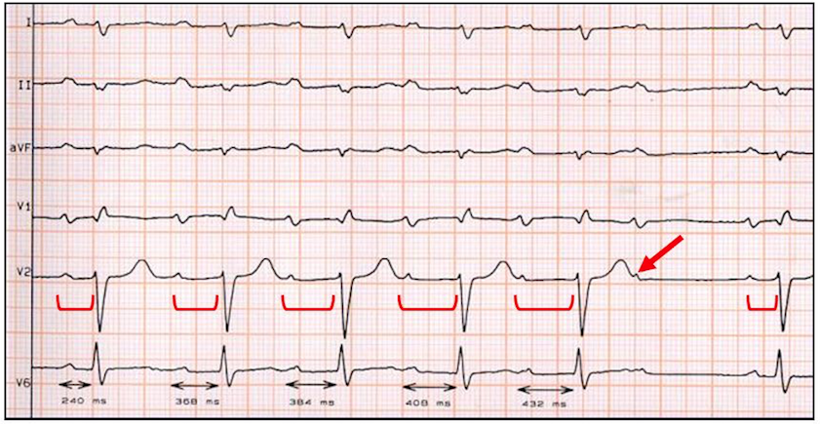
Mobitz I ( _ __ ___ X)
Notes:
BAV de II grado - En Mobitz tipo I, el bloqueo está en el nivel del nodo AV, es a menudo transitorio y puede ser asintomático , bajo riesgo de evolución a bloqueo completo .

Slide 20
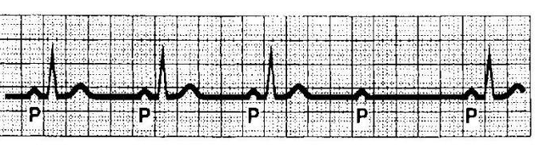
Mobitz II ( _ _ _ X )
Notes:
BAV de II grado - En el Mobitz tipo II el bloqueo se encuentra por debajo del nodo AV en el haz de His o ramas , a menudo es sintomático y puede progresar a BAV completo

Slide 21
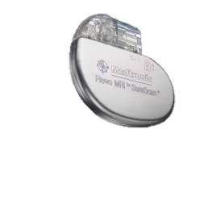
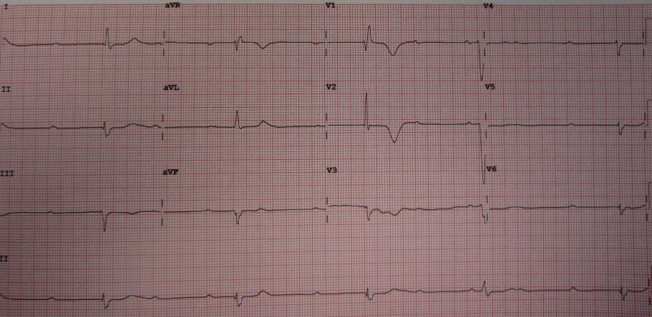
BAV III grado
Notes:
Llamado tambiénBAV completo: ausencia de conducción entre las aurículas y los ventrículos. El nodo sinusal es el marcapasos de las aurículas, pero los impulsos procedentes del mismo resultan bloqueados a nivel de la unión AV y no pueden alcanzar los ventrículos, los cuales son estimulados por un marcapasos diferente, situado en la unión AV o por debajo de ésta (ritmo idioventricular).

Slide 22
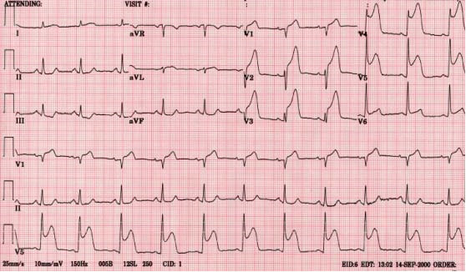
Notes:
Hacemos analis de este ecg , ritmo sinusale, fc 70 r, pr normales, qrs entre los limites de la normalidad, en el tracto st en las derivaciones v1-v5 hay una sobraelevacion del tracto st de algunos millimetros (se acuerdan, 5 preguntas mas 1 ??)
STEMI

Slide 23
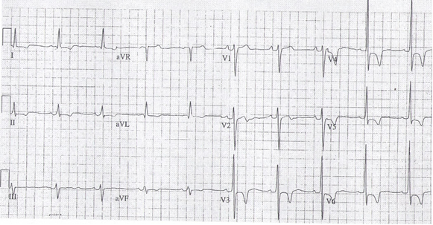
Notes:
NSTEMI

Slide 24
Sindrome coronarica acuta (SCA)
RECONOSCERE e TRATTARE
ARRESTO CARDIACO
Notes:
Aunque una rapida RCP ofrece buena probabilidad de sobrevivienca en el paro cardiaco, es claro que es mejor prevenir el paro si posible.

Slide 25
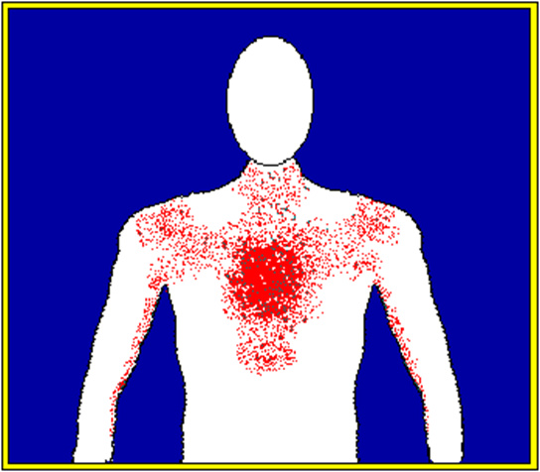
SEGNI CLINICI DI SINDROME CORONARICA ACUTA
Dolore nel centro del petto o della mandíbola, gola o simile al mal di stomaco, irradiazione al braccio sinistro
Difficoltà respiratoria
o debolezza
Nausea, vomito o sudorazione fredda
L’arresto cardiaco può essere il primo segno di una patologia coronarica acuta
Notes:
El paro cardíaco puede ser el primer signo de una patología coronárica. Otras veces hay señales de advertencia,muy diferentes, ligeros o graves, como en caso de infarto miocárdico, con riesgo de paro cardíaco.
El Profesional capacitado debe alarmar y estar listo para hacer el BLSD

Slide 26
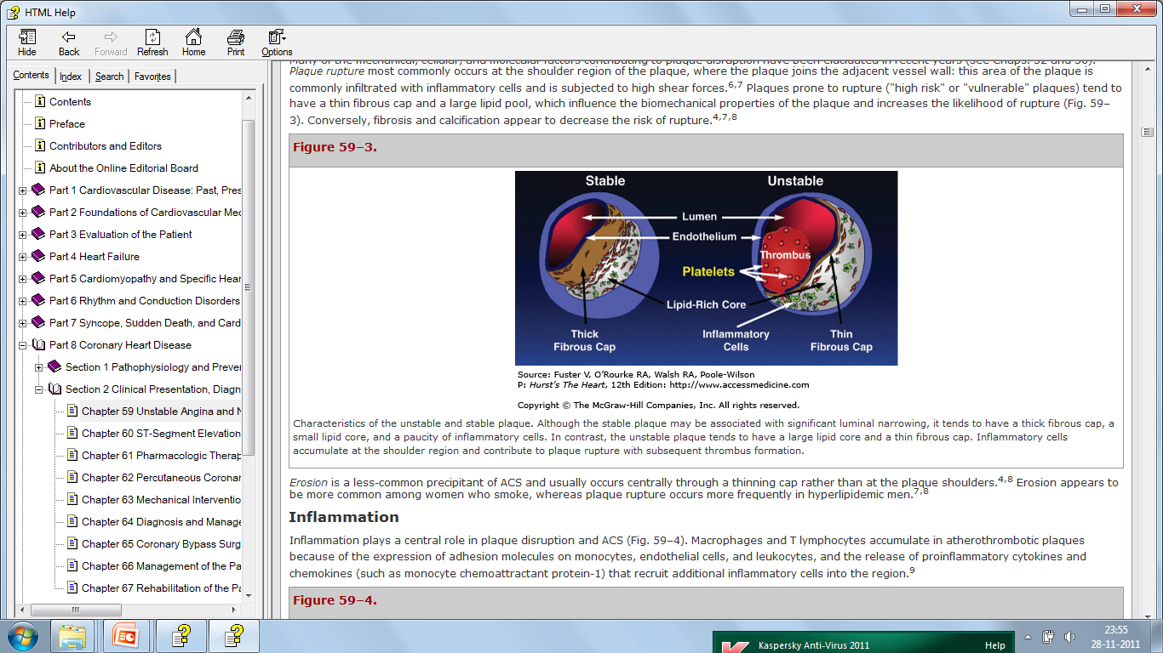
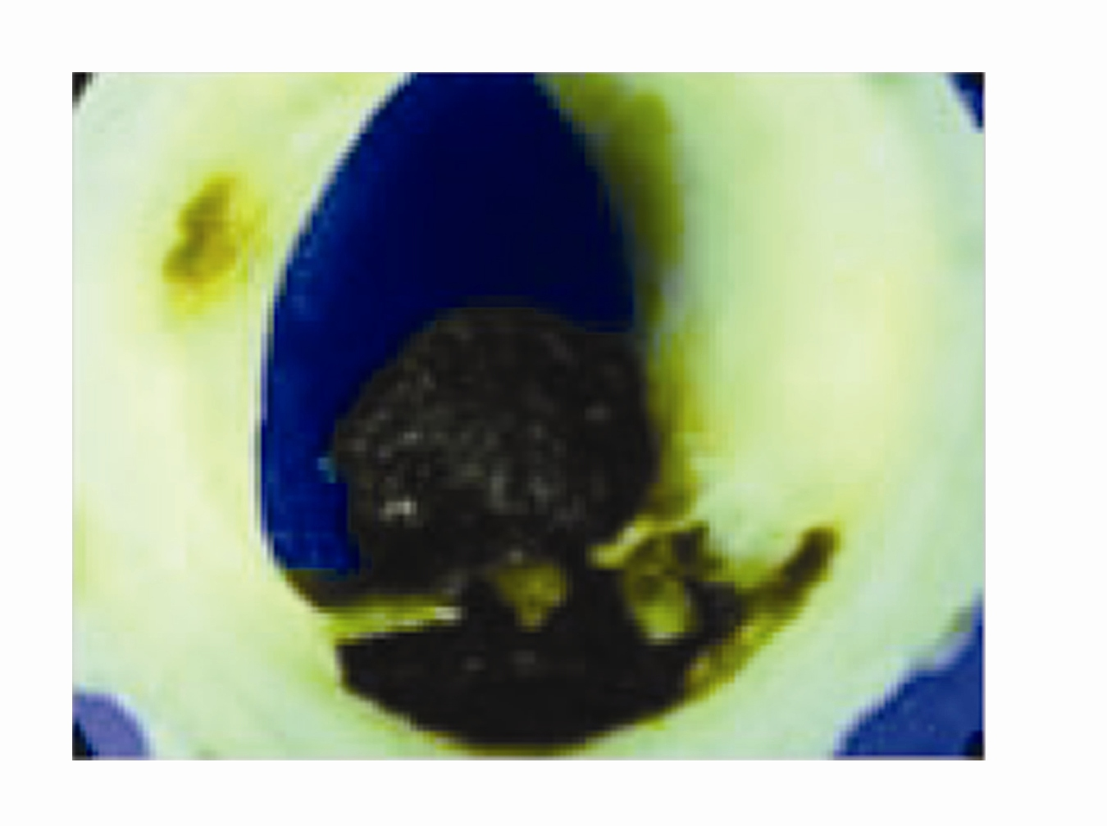
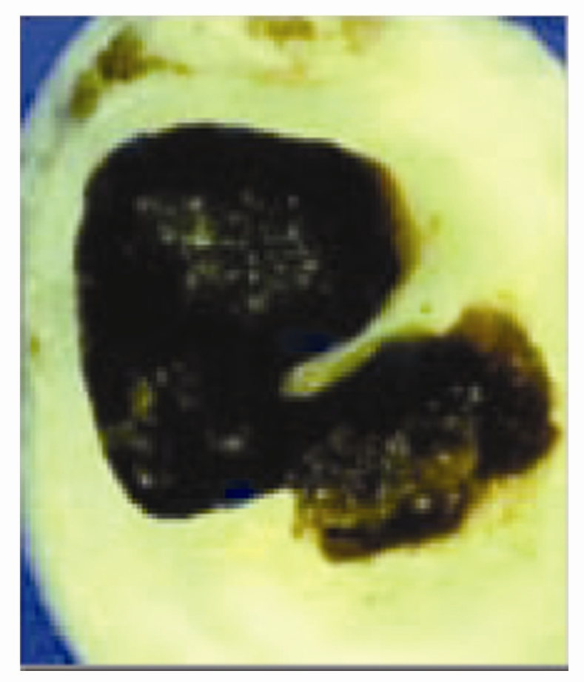
Placca stabile
vs
placca instabile
Trombo non occlusivo
SCA NSTE
Trombo occlusivo
STEMI

Slide 27
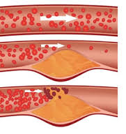
FLUSSO NORMALE
ANGINA STABILE
SCA

Slide 28
Sindromi coronariche acute
Tre sindromi cliniche che sono parte di un medesimo evento patogenetico che normalmente inizia con una rottura di una placca ateromasica coronarica con seguente emorragia, vasospasmo, formazione di una trombosi con ostruzione parziale o totale del vaso coronarico e/o embolizzazione distale
Notes:
Immagine placca che si rompe? Todos sabeis de la clinica y dell examen obiectivo del infarto miocardico.....ablamos dell’ecg ...

Slide 29
Sindromi coronariche acute
- angina instabile
- ecg: può essere normale o alterato con ST sottoslivellato o con onda t invertita
- enzimi di citolisi miocardica negativi
- NSTEMI ( infarto miocardico senza sopraslivellamento del tratto st)
Ecg: può essere normale o alterato con ST sottoslivellato o con onda t invertita
elevazione degli enzimi miocardispecifici
STEMI ( infarto miocardico con sopraslivellamento del tratto st all’ecg)
ecg: sopraslivellamento del tratto ST, blocco di branca sinistra di nuova insorgenza
elevazione degli enzimi miocardispecifici

Slide 30
Sindromi coronariche acute
ANGINA INSTABILE: ECG Normale
ST sottoslivellato
T Invertita
NSTEMI: ECG Normal
ST sottoslivellato
T Invertita
STEMI: ECG st sopraslivellato
BBr Sx
ENZIMI NEGATIVI
ENZIMI
POSITIVI
ENZIMI
POSITIVI

Slide 31
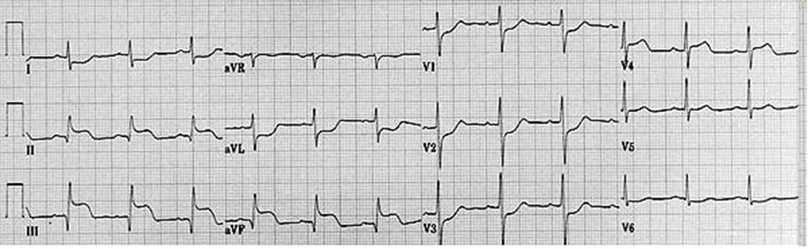
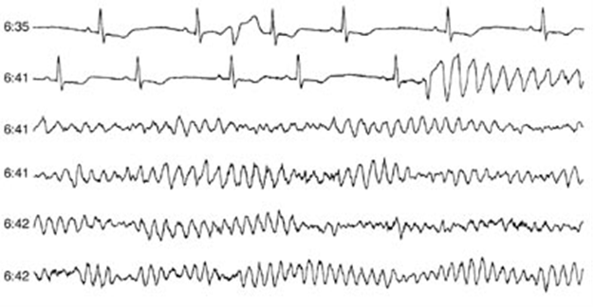
Sindromi Coronariche Acute
Notes:
Es importante en valutacion inicial y en el seguimento della SCA y risposta alla terapia

Slide 32
Sindromi coronariche acute
Terapia
ASA 300 mg per os o e.v.
Nitroglicerina sub linguale o e.v
O2 --→ SpO2 94-98%
Morfina 0.08mg/Kg
Clopidogrel 300-600 mg o prasugrel 60 mg
Eparina ( e.v. Sub cutanea o fondaparinux)

Slide 33

STEMI
RIPERFUSIONE CORONARICA
meccanica
farmacologica

Slide 34
Meccanica :PCI angioplastica coronarica
Terapia di elezione (personale esperto).
Se non è disponibile in 2 ore, opzione farmacologica

Slide 35
TROMBOLISI
FARMACOLOGICA
E’ economica
Se può eseguire in qualsiasi luogo
Non può ritardare più di 12 ore
Elevato rischio di sanguinamento
Monitorare e eseguire ECG 12 deriv. dopo 60-90’ (se non si riduce la elevazione del ST, la trombolisi è stata inefficace).

Slide 36
CONTROINDICAZIONI assolute
Anamnesi de ictus emorragico
Ictus ischemico nei precedenti 6 mesi
Neoplasia SNC
Recente Chirurgia maggiore, trauma maggiore o trauma endocraneale
Emorragia in atto
Dissezione aortica nota
Sindromi emorragiche note

Slide 37
CONTROINDICAZIONI
relative
Ipertensione arteriosa non controllata > 180 mmhg
TIA ( attacco ischemico transitorio cerebrale) recente (6 mesi)
Terapia con dicumarolici
Gravidanza o parto recente (1 settimana)
Ulcera gastrica attiva
Epatopatia avanzata
Endocardite infettiva
Allergia al farmaco.

Slide 38
ALS 2015
Tutti questi pazienti che eseguono una trombolisi efficace
Entro le 72 ore o nello stesso ricovero eseguire angiografia

Slide 39

DOMANDE?
39

